Slide 1




OVERVIEW
IMPORT DATASET
EXPLORATORY DATASET
C.LEANING DATASET
DASHBOARD
Tableau Dataset Crime
Data Los Angeles 2020-2024
Data Series 18.0 Business Intelligence Dibimbing
Muhammad Aziz Habiburrahim
HERE PORTOFOLIO MORE
PORTOFOLIO WEBSITE

Slide 2




CONTENT
CONTENT
OVERVIEW
IMPORT DATASET
EXPLORATORY DATASET
CLEANING DATASET
DASHBOARD
CONTACT

Slide 3





OVERVIEW
OVERVIEW

Slide 4
OVERVIEW
DATASET
Dataset Crime Data from 2020 to Present adalah kumpulan data yang mencatat insiden kejahatan di Kota Los Angeles sejak tahun 2020 hingga saat ini. Data ini ditranskripsikan dari laporan kejahatan asli yang ditulis di atas kertas, sehingga mungkin terdapat beberapa ketidakakuratan dalam data tersebut. Beberapa kolom lokasi dengan data yang hilang dicatat sebagai (0°, 0°). Kolom alamat hanya disediakan hingga blok ratusan terdekat untuk menjaga privasi. Data ini seakurat data yang ada dalam basis data.
Dataset ini mencakup berbagai jenis kejahatan yang dilaporkan di Los Angeles, termasuk perampokan, penyerangan, pencurian, dan lainnya. Setiap entri dalam dataset biasanya mencakup informasi seperti tanggal dan waktu kejadian, jenis kejahatan, lokasi kejadian (dengan tingkat presisi hingga blok ratusan), dan informasi relevan lainnya. Dataset ini berguna untuk analisis tren kejahatan, identifikasi area dengan tingkat kejahatan tinggi, dan penelitian lainnya terkait keamanan publik.
OVERVIEW
IMPORT DATASET
EXPLORATORY DATASET
CLEANING DATASET
DASHBOARD

Slide 5
OVERVIEW
JENIS KOLOM
KOLOM | TYPE | KOLOM | TYPE | KOLOM | TYPE
number_id | int64 | crime_cd | int64 | weapon_used_cd | float64
date_rptd | object | crime_cd_desc | object | weapon_desc | object
date_occ | object | mocodes | object | status | object
time_occ | int64 | vict_age | int64 | status_desc | object
area_number | int64 | vict_sex | object | location | object
area_name | object | vict_descent | object | cross_street | object
rpt_dist_no | int64 | premis_cd | float64 | lat | float64
part_1/2 | int64 | premis_desc | object | lon | float64
OVERVIEW
IMPORT DATASET
EXPLORATORY DATASET
CLEANING DATASET
DASHBOARD

Slide 6
IMPORT DATASET
IMPORT DATASET

Slide 7
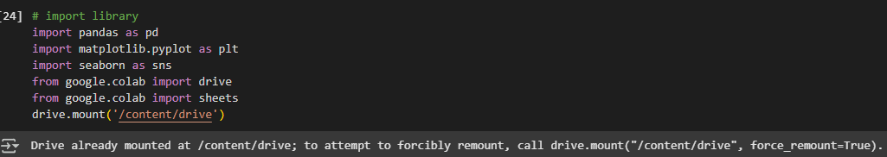
IMPORT DATASET
IMPORT LIBRARY
Import ini menggunakan library pandas, matplotlib.pyplot, seaborn, drive, dan sheets pada platform Google Colaboratory.
OVERVIEW
IMPORT DATASET
EXPLORATORY DATASET
CLEANING DATASET
DASHBOARD

Slide 8
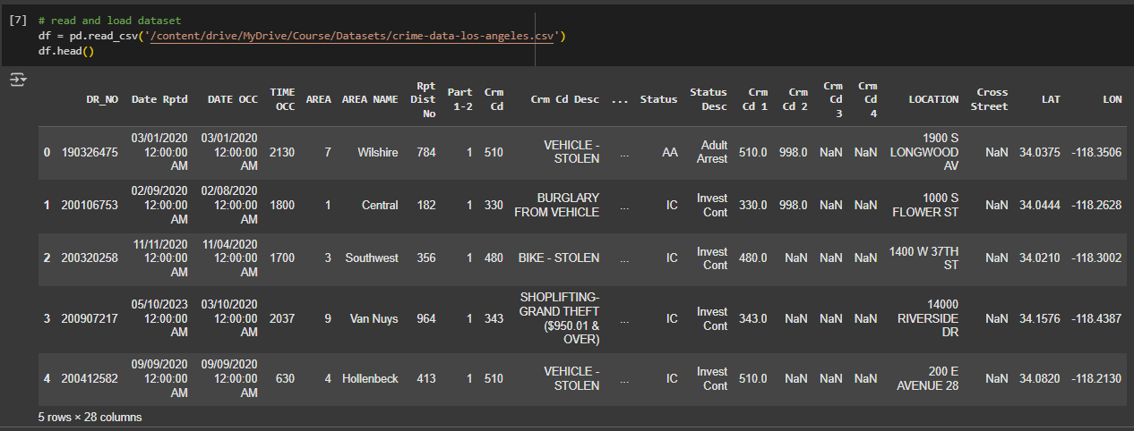
IMPORT DATASET
LOAD DATASET
Load dataset yang sudah diimport, lalu tampilkan 5 baris pertama pada dataset.
OVERVIEW
IMPORT DATASET
EXPLORATORY DATASET
CLEANING DATASET
DASHBOARD

Slide 9
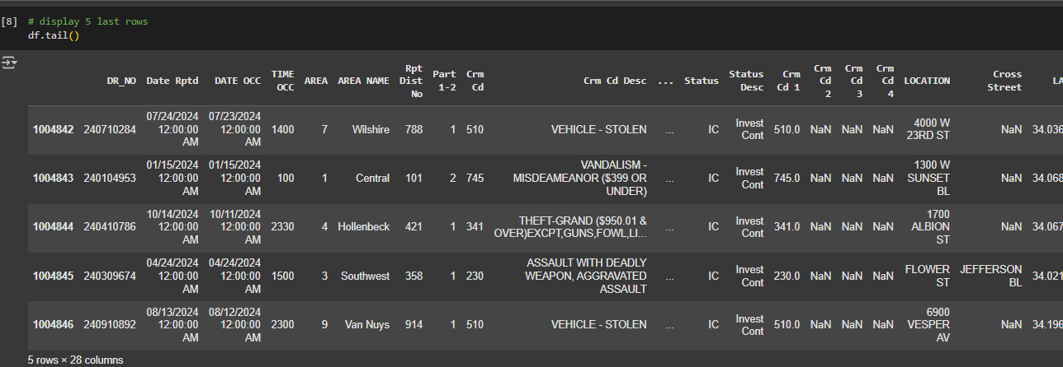
IMPORT DATASET
LOAD DATASET
Tampilkan juga baris 5 baris terakhir untuk mengetahui berapa banyak baris pada dataset. Disini terlihat ada sebanyak 1.004.846 baris.
OVERVIEW
IMPORT DATASET
EXPLORATORY DATASET
CLEANING DATASET
DASHBOARD

Slide 10

EXPLORATORY DATASET
EXPLORATORY DATASET

Slide 11
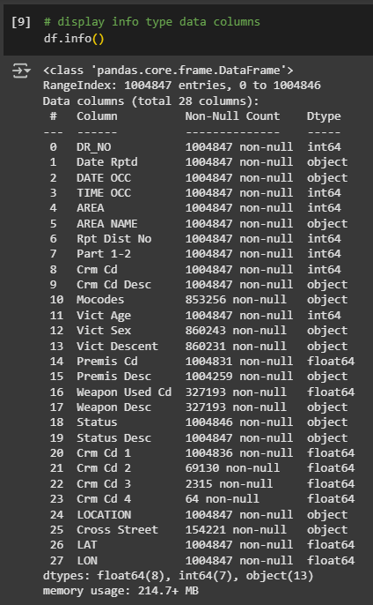
EXPLORATORY DATASET
INFO DATASET
Berikut terdapat informasi mengenai data seperti variabel kolom, jumlah data tidak kosong, dan tipe datanya.
OVERVIEW
IMPORT DATASET
EXPLORATORY DATASET
CLEANING DATASET
DASHBOARD

Slide 12
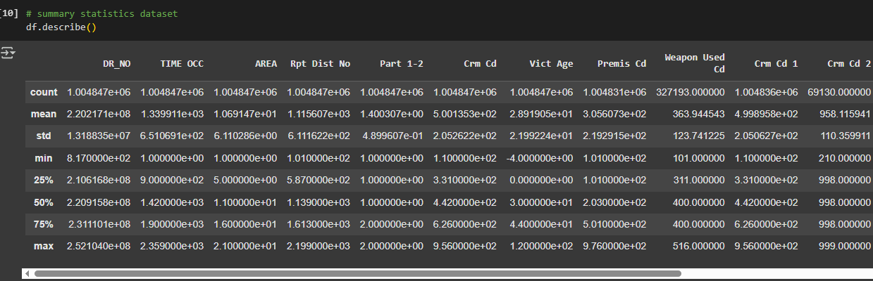
EXPLORATORY DATASET
INFO DATA STATISTIK
Operasikan statistik pada dataset untuk melihat count, mean, standar deviasi, minimal, 25%, 50%, 75% dan maximum.
OVERVIEW
IMPORT DATASET
EXPLORATORY DATASET
CLEANING DATASET
DASHBOARD

Slide 13
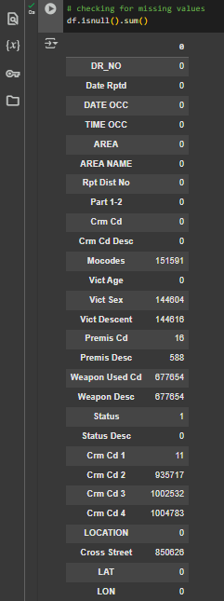
EXPLORATORY DATASET
INFO DATA KOSONG
Berikut menampilkan data kosong pada dataset, disini terlihat ada kolom yang terdapat data kosong seperti Mocodes, Vict Sex, Vict Descent, Premis Cd, Premis Desc, Weapon Used Cd, Weapon Desc, Status, Crime Cd 1-4, dan Cross Street.
OVERVIEW
IMPORT DATASET
EXPLORATORY DATASET
CLEANING DATASET
DASHBOARD

Slide 14
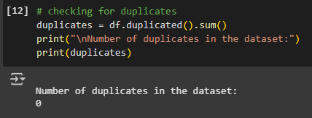
EXPLORATORY DATASET
INFO DATA DUPLIKAT
Berikut menampilkan data yang duplikat pada dataset. Disini terlihat tidak ada satupun data yang duplikat dengan jumlah 0 data.
OVERVIEW
IMPORT DATASET
EXPLORATORY DATASET
CLEANING DATASET
DASHBOARD

Slide 15

CLEANING DATASET
CLEANING DATASET

Slide 16
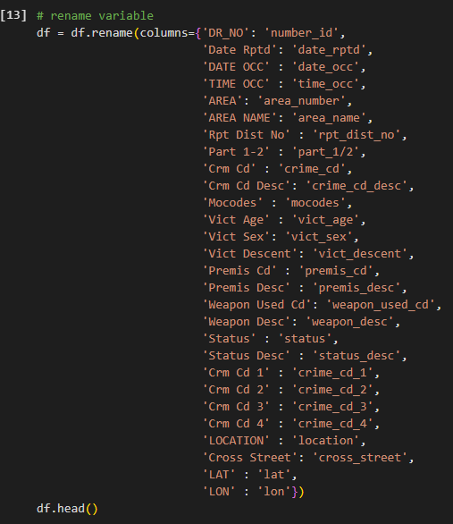
CLEANING DATASET
RENAME VARIABEL KOLOM
Mengubah nama variabel pada kolom dataset dengan catatan tidak ada huruf besar dan spasi diganti oleh garis bawah.
OVERVIEW
IMPORT DATASET
EXPLORATORY DATASET
CLEANING DATASET
DASHBOARD

Slide 17
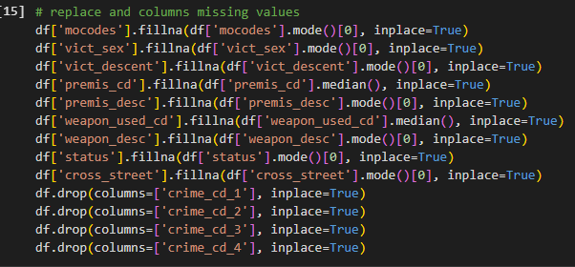
CLEANING DATASET
REPLACE - REMOVE VARIABEL DATASET
Mengubah kolom data kosong menjadi data tak kosong dengan menggunakan mode pada object dan median pada numerik dan menghapus kolom crime cd 1-4.
OVERVIEW
IMPORT DATASET
EXPLORATORY DATASET
CLEANING DATASET
DASHBOARD

Slide 18
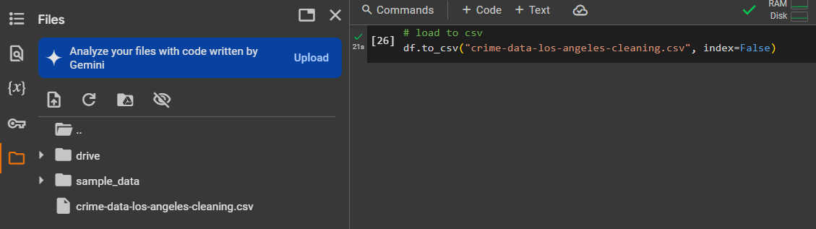
CLEANING DATASET
LOAD TO CSV CLEANING
Setelah cleaning pada dataset, lalu load kembali dalam bentuk csv dengan nama file crime-data-los-angeles-cleaning.csv dan download pada files pada gambar berikut untuk di olah menggunakan dashboard.
OVERVIEW
IMPORT DATASET
EXPLORATORY DATASET
CLEANING DATASET
DASHBOARD

Slide 19

DASHBOARD
DASHBOARD

Slide 20
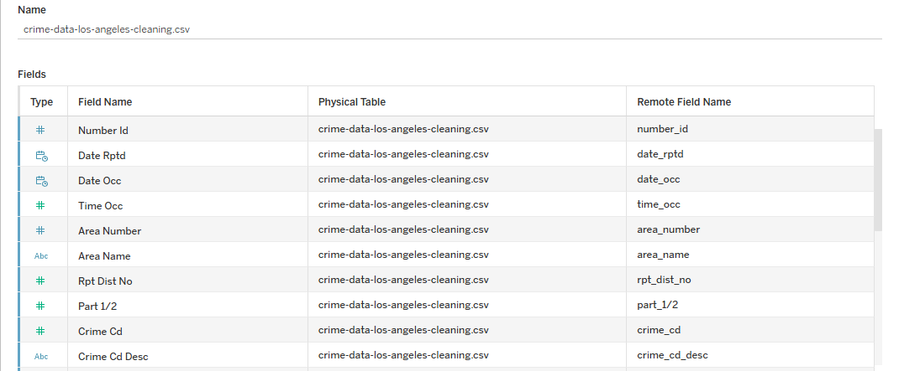
DASHBOARD
IMPORT DATASET
Dashboard ini menggunakan software Tableau yang memudahkan untuk memvisualisasikan data. Berikut tampilan dataset pada halaman utama tableau dengan import dataset terlebih dahulu.
OVERVIEW
IMPORT DATASET
EXPLORATORY DATASET
CLEANING DATASET
DASHBOARD

Slide 21
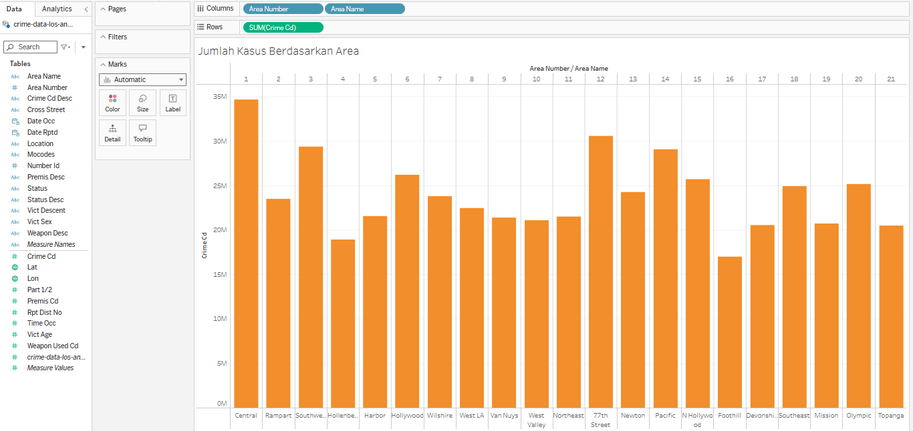
DASHBOARD
AREA NUMBER/AREA NAME – CRIME CD
Central merupakan area yang paling banyak kasus kriminal.
OVERVIEW
IMPORT DATASET
EXPLORATORY DATASET
CLEANING DATASET
DASHBOARD

Slide 22
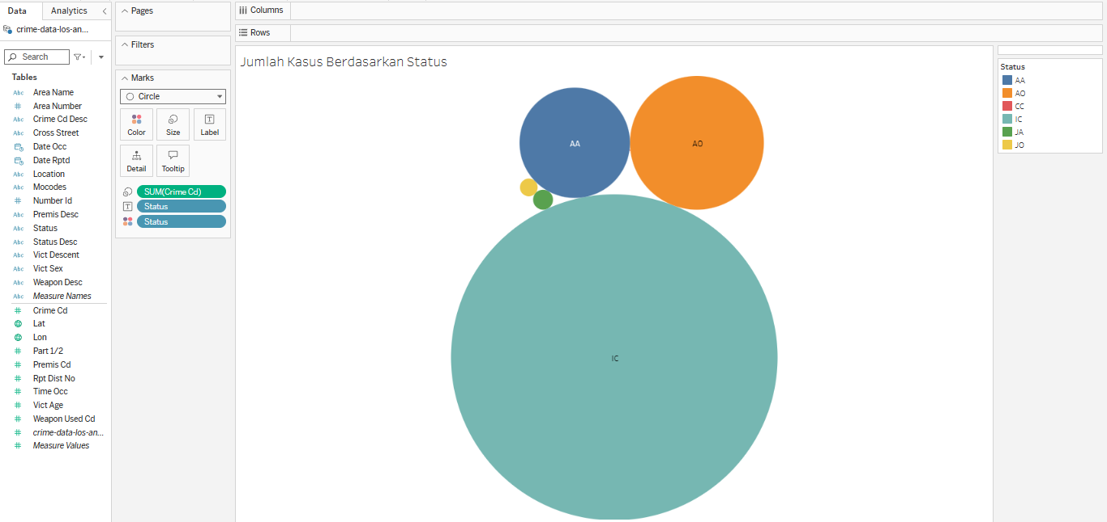
DASHBOARD
STATUS – CRIME CD
IC merupakan status yang paling banyak kasus kriminal.
OVERVIEW
IMPORT DATASET
EXPLORATORY DATASET
CLEANING DATASET
DASHBOARD

Slide 23
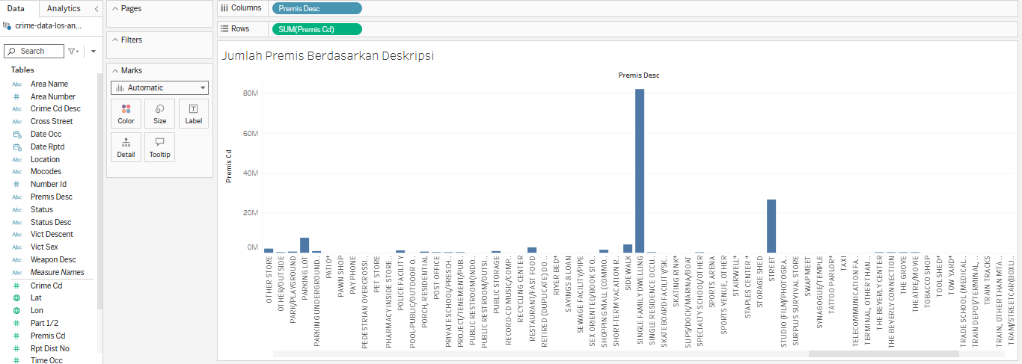
DASHBOARD
PREMIS DESC – CRIME CD
Single Family Dwelling merupakan premis yang paling banyak kasus kriminal.
OVERVIEW
IMPORT DATASET
EXPLORATORY DATASET
CLEANING DATASET
DASHBOARD

Slide 24
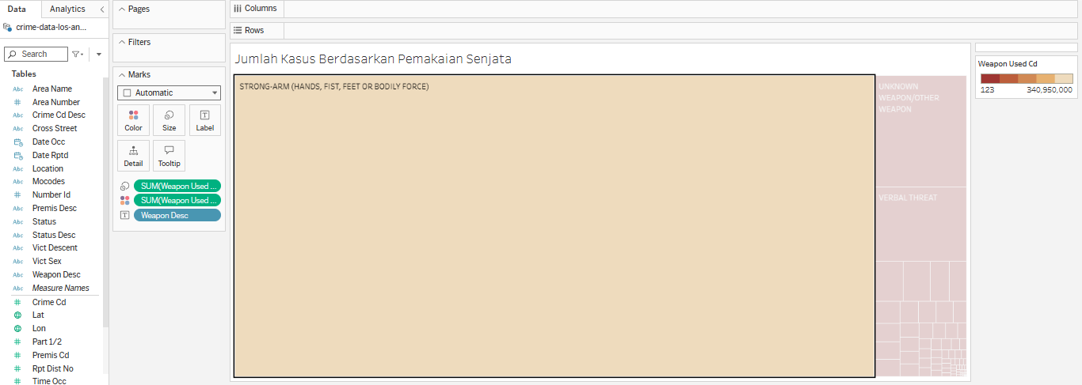
DASHBOARD
WEAPON DESC – WEAPON USED CD
STRONG ARM merupakan senjata yang paling banyak kasus kriminal.
OVERVIEW
IMPORT DATASET
EXPLORATORY DATASET
CLEANING DATASET
DASHBOARD

Slide 25
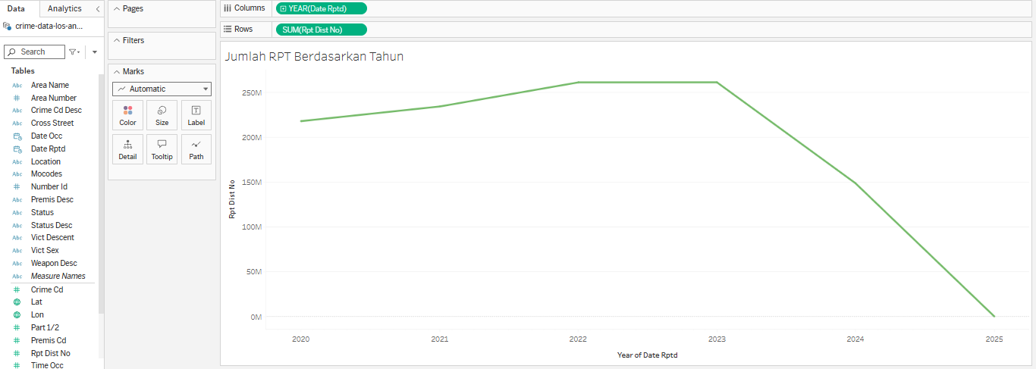
DASHBOARD
DATE RPTD – NO RPTD
Sebelum 2023 RPTD mengalami kenaikan dan setelah 2023 RPTD mengalami penurunan.
OVERVIEW
IMPORT DATASET
EXPLORATORY DATASET
CLEANING DATASET
DASHBOARD

Slide 26
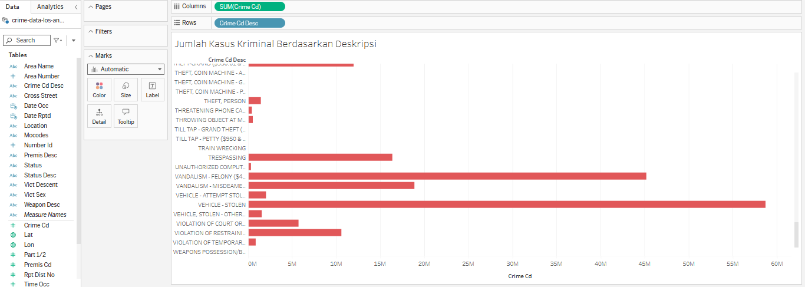
DASHBOARD
CRIME CD DESC – CRIME CD
VEHICLE - STOLEN merupakan jenis kasus yang paling banyak.
OVERVIEW
IMPORT DATASET
EXPLORATORY DATASET
CLEANING DATASET
DASHBOARD

Slide 27
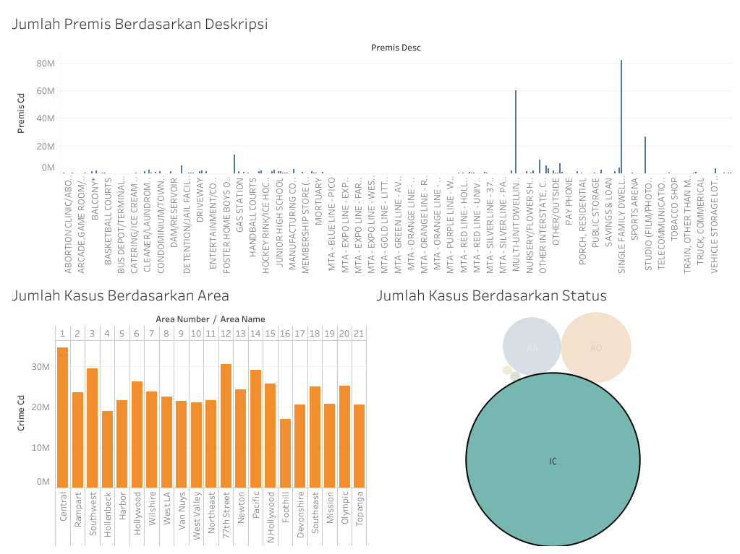
DASHBOARD
DASHBOARD 1
OVERVIEW
IMPORT DATASET
EXPLORATORY DATASET
CLEANING DATASET
DASHBOARD

Slide 28
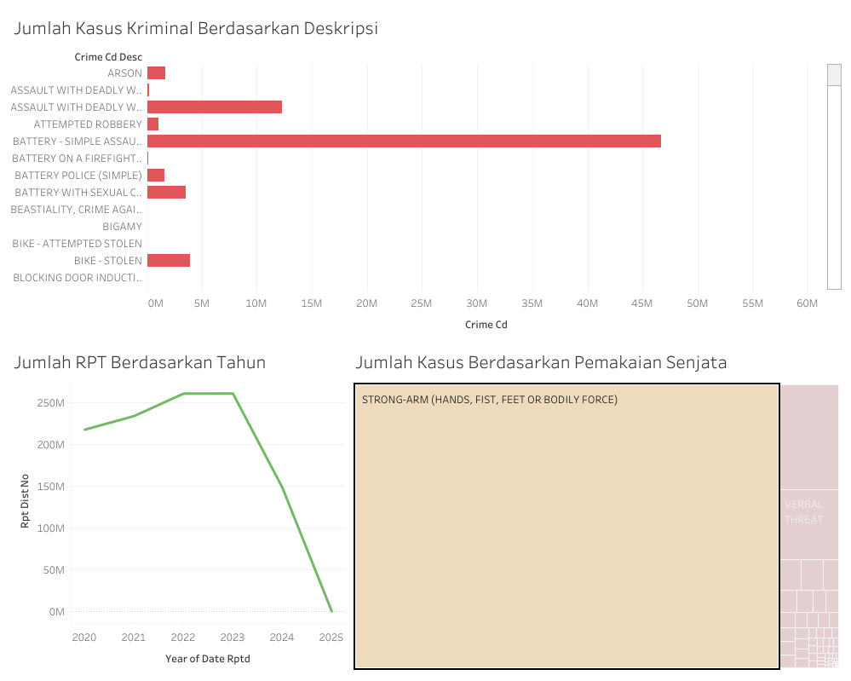
DASHBOARD
DASHBOARD 2
OVERVIEW
IMPORT DATASET
EXPLORATORY DATASET
CLEANING DATASET
DASHBOARD

Slide 29
OVERVIEW
IMPORT DATASET
EXPLORATORY DATASET
CLEANING DATASET
DASHBOARD
THANKS FOR LISENNING!
SEE YOU NEXT TIME!
Muhammad Aziz Habiburrahim
HERE PORTOFOLIO MORE
PORTOFOLIO WEBSITE

